Slide 1
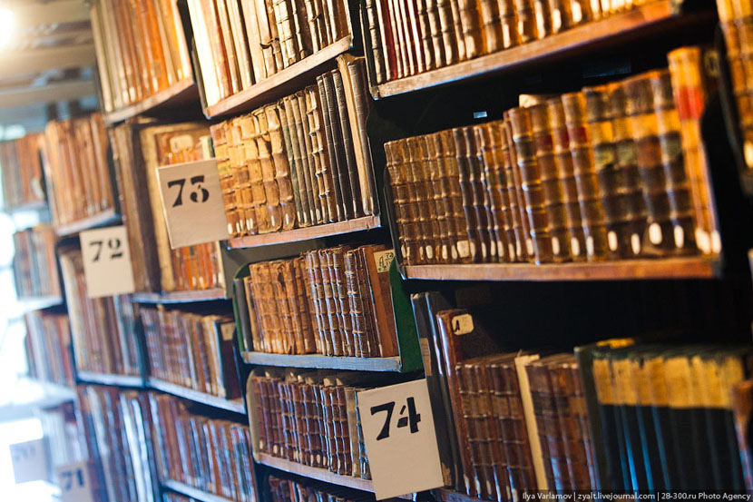
Каким должен быть современный библиотекарь?

Slide 2
Современный библиотекарь должен быть таким, как библиотекарь нашей школы.
Нашего библиотекаря зовут Елена Павловна. Мы не представляем нашу библиотеку и нашу школу без неё.

Slide 3
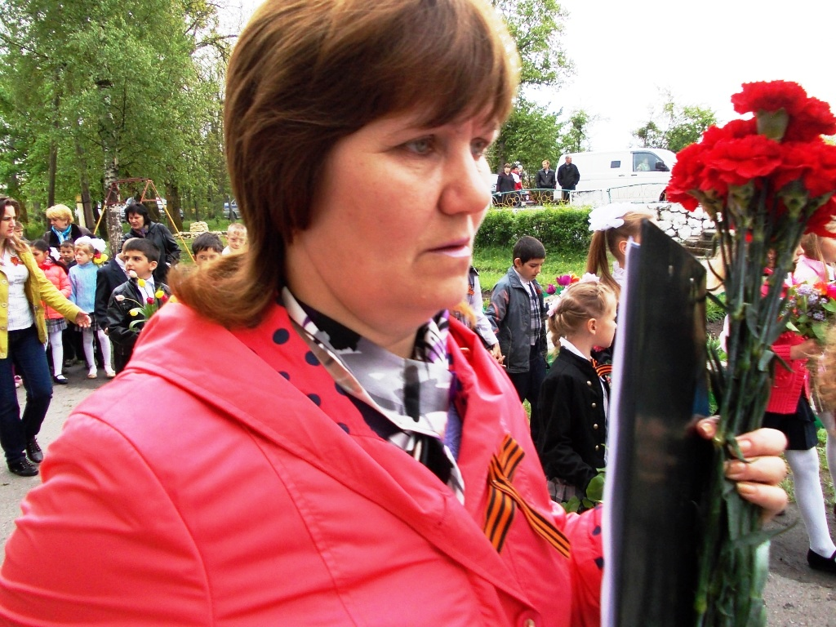
Внимательна

Slide 4
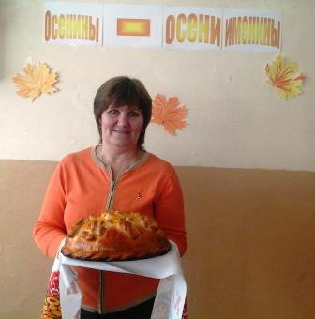
Доброжелательна

Slide 5
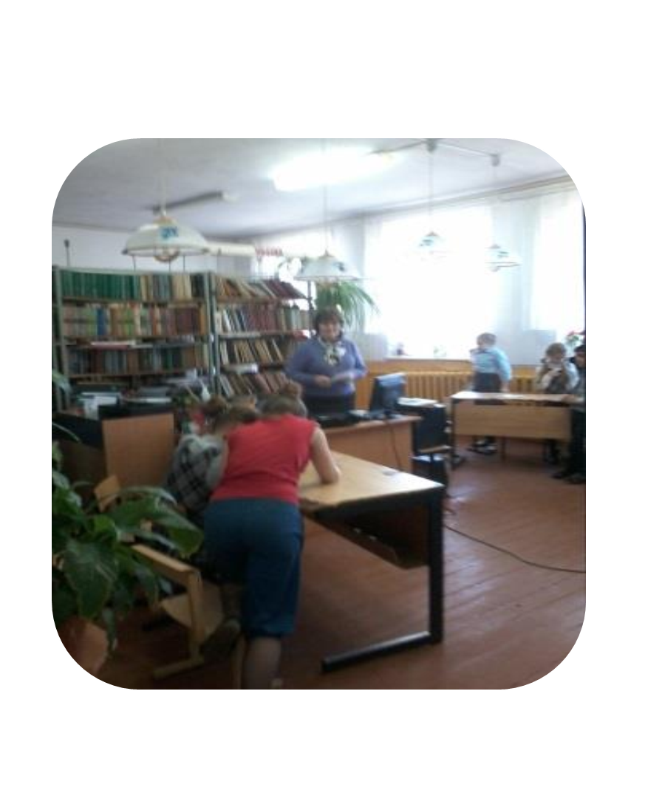
Тактична

Slide 6
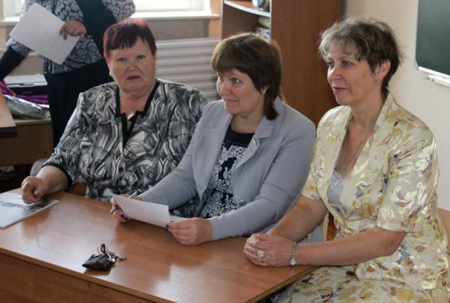
Компетентна

Slide 7
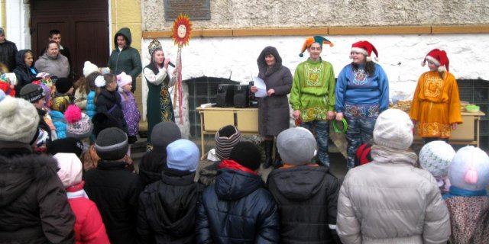
Креативна

Slide 8
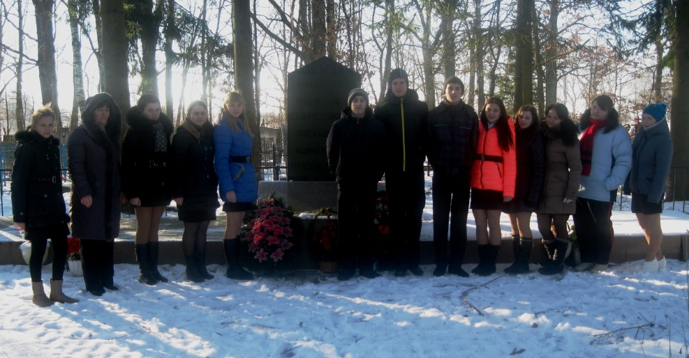
Патриотична

Slide 9
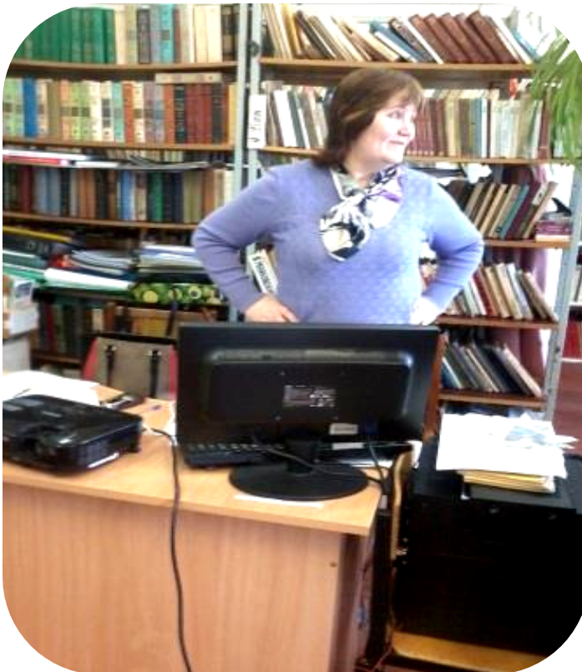
Терпелива

Slide 10
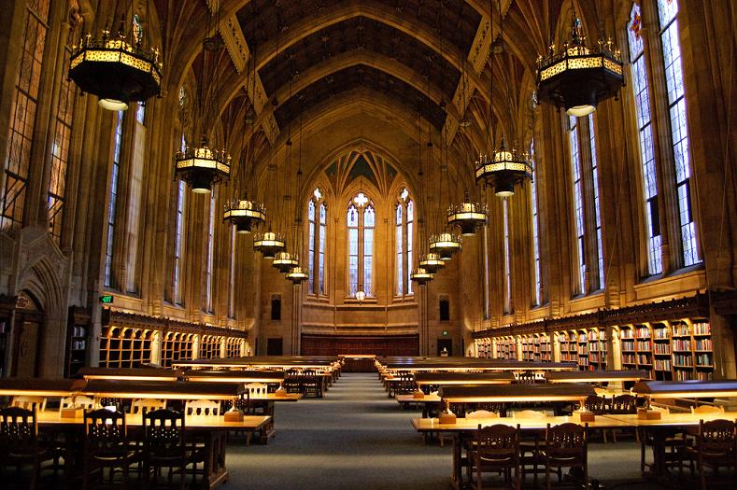
Наверное, наш библиотекарь мечтал бы работать
в одной из прекраснейших и современных библиотек мира. В День библиотекаря она рассказывала о чудесных библиотеках.

Slide 11
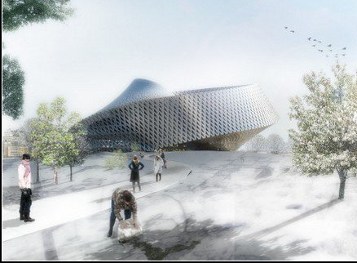
Например, Национальная библиотека Казахстана, строящаяся сейчас в столице этого государства - Астане, больше похожа на летающую тарелку или раковину какого-нибудь морского моллюска чем на просветительское учреждение.

Slide 12
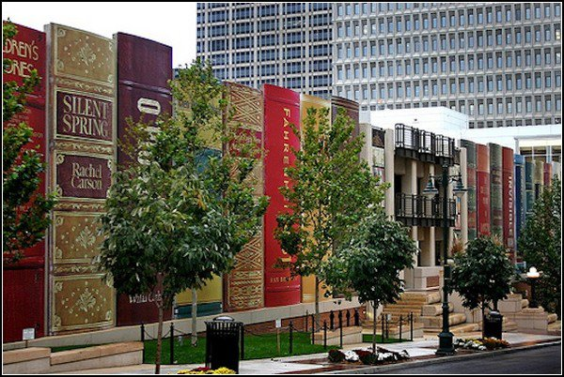
Или Публичная библиотека Канзаса .
Фасад, известный под названием Книжная Полка, представляет собой 8-метровые корешки. Они покрывают одну из стен библиотеки. Всего “книг” – 22 штуки

Slide 13
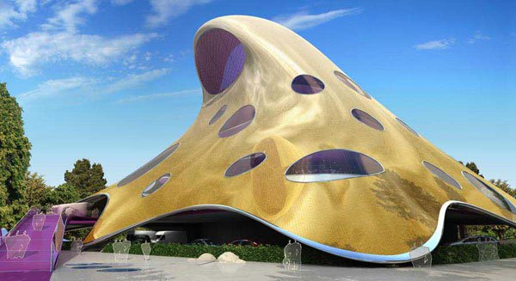
А вот Новая Национальная библиотека Чехии.
Она из трех объектов такой формы, которая позволяет минимизировать объем и увеличить обзор окружающих здание деревьев.

Slide 14
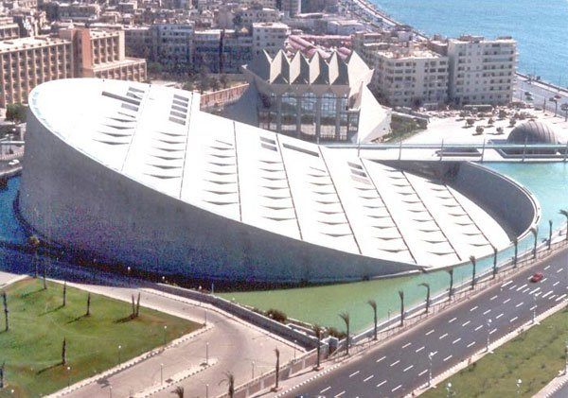
Интересна современная Александрийская библиотека в Египте.
Из бассейна пресной воды “поднимается” 7-этажное здание в виде солнечного диска (3 этажа сверху и 4 под землёй). Здание расположено так, что находится прямо напротив восходящего из-за Средиземного моря солнца.

Slide 15
Даже такие необычные библиотеки не всегда привлекают современную молодёжь. Современные пользователи, считающие, что библиотеку может заменить Интернет, просто забыли, что знакомство с Его Величеством Знанием они получили в школьной библиотеке. Так подросток, нахватавшись верхушек образования, считает родителей устаревшими и отсталыми. Придет время - и подросток будет ценить не только знания, но и мудрость, и доброту, искреннее желание помочь и понять

Slide 16
В нашей школьной библиотеке мы проводим викторины, выставки, пишем сценарии праздников, рефераты, доклады и многое другое. Нам помогает всегда Елена Павловна – наш любимый библиотекарь.
Библиотекарь — это слово
Магическое, как кристалл!
Всегда помочь тебе готовый,
Твоим он лучшим другом стал!
Он среди книг — магистр великий!
В литературе он — король!
Он поэтических реликвий
Хранит незыблемый покой!
Он в книжном море — навигатор!
Как путеводная звезда,
Хранитель, спутник и новатор,
Сияй, сияй для нас всегда!

Slide 17
Источники
http://shgpi.edu.ru/biblioteka/forum/viewtopic.php?f=12&t=524
http://go.mail.ru/search_images?q=%D0%B1%D0%B8%D0%B1%D0%BB%D0%B8%D0%BE%D1%82%D0%BA%D0%B8&=#urlhash=684522430306990880
http://go.mail.ru/search_images?q=%D0%B1%D0%B8%D0%B1%D0%BB%D0%B8%D0%BE%D1%82%D0%BA%D0%B8&=#urlhash=9012066737875186918

